Slide 1
Chia sẻ
Liên thông
Kết nối
Xây dựng CSDL Quốc gia và
Hệ thống thông tin địa phương
Lê Thái Hỷ - Giám đốc sở Thông tin và Truyền thông
Thành phố Hồ Chí Minh

Slide 2
NỘI DUNG
Hướng đến đô thị thông minh
Giải pháp
Khó khăn

Slide 3
1. NHỮNG KHÓ KHĂN
1. THÔNG TIN
Thiếu;
Không đầy đủ, kịp thời (hướng dẫn, phối hợp);
Chưa minh bạch
2. CƠ CHẾ chia sẻ dữ liệu, thông tin – thiếu, “xin cho”
3. CẠNH TRANH – không công bằng (DN lớn, DN nhỏ và vừa) trong triển khai XD CSDL quốc gia

Slide 4
Nguyên nhân
Đề nghị các Bộ ngành chia sẻ với Địa phương?

Slide 5
Giải pháp
Công khai thông tin của dự án/đề án XD CSDL QG trên cổng thông tin của Bộ TTTT (ha Bộ được giao chủ trì)
Bộ ngành cử đội chuyên gia cùng 1 số địa phương (TPHCM, Đà Nẵng) triển khai HTTT chuyên ngành (kinh phí từ NS TW giao cho Bộ ngành XD CSDL QG)
Có cơ chế (và minh bạch) để các DN cùng tham gia XD HTTT địa phương + kết nối dữ liệu lên CSDL QG
Có cơ chế chia sẻ dữ liệu (CSDL QG), thông tin (HTTT Bộ ngành) cho địa phương

Slide 6
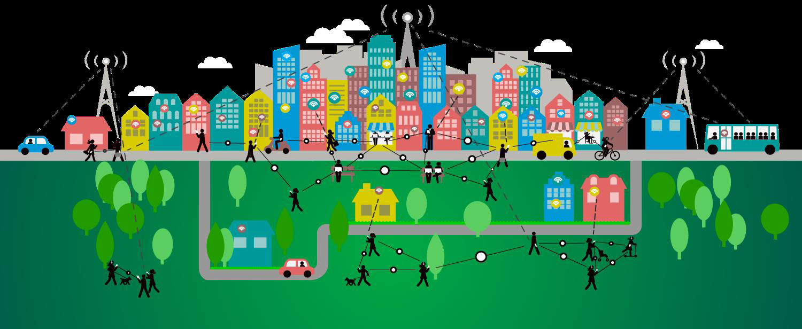
Thu thập, truyền, xử lý dữ liệu theo ĐTTM
ĐÔ THỊ KẾT NỐI BẰNG IoT

Slide 7
KHUNG ĐÔ THỊ THÔNG MINH THE SMART CITIES FREAMWORK |  | NHIỆM VỤ/ TRÁCH NHIỆM/VẤN ĐỀ CỦA ĐÔ THỊ CITY RESPONSIBILITIES
 |  | Những vấn đề tổng quát | Chính quyền điện tử (1) | Qui hoạch (2) | Giao thông (3) | Y tế và dịch vụ cho con người 4) | An ninh công cộng (5) | Nước và nước thải (6) | Xâydựng (7) | Môi trường (chấtthải, hôngkhí,..(8) | Năng lượng (9) | Giáo dục đào tạo (10) | Thanh toán và Tài chính (11) | Nông nghiệp (12) | Truyền thông (13) | ………..
KHẢ NĂNG ĐÁP ỨNG CỦA CÔNG NGHỆ TECHNOLOGY ENABLERS | 1- Thiết bị thu tập dữ liệu và kiểm soát
 | 2- Kết nối
 | 3 - Tương tác
 | 4 - Bảo mật và riêng tư
 | 5- Quản lý dữ liệu
 | 6 - Các nguồn lực tính toán
 | 7- Phân tích/xử lý/dự báo

Slide 8
Công nghệ (Technology) | Khả năng đáp ứng Enabler | Mục tiêu tổng quát liên quan công nghệ - Universal Targets Cách thức mà các Đô thị Thông minh triển khai và sử dụng CNTT&TT để nâng cao cuộc sống, khả năng làm việc và khả năng bền vững của Đô thị | Tiến độ triển khai Implementation Progress
 |  |  | None | Partial | Over 50% | Complete
 | Công cụ, thiết bị thuthập thông tin Instrumentation | 1. Triển khai thiết bị một cách tối ưu
 | Kết nối Connectivity | 2. Kết nối các thiết bị với truyền thông đa dịch vụ và phạm vi toàn thành phố
 | Tương tác Interoperability | 3. Tuân thủ theo các chuẩn mở
 |  | 4. Sử dụng kiến trúc tích hợp mở và giao tiếp cặp lỏng lẻo
 |  | 5. Ưu tiên sử dụng các mục đầu tư thừa hưởng (trước đó)
 | Bảo mật và riêng tư Security & Privacy | 6. Công bố các quy tắc riêng tư
 |  | 7. Xây dựng một khung an toàn bảo mật
 |  | 8. Triển khai an toàn không gian mạng
 | Quản lý dữ liệu Data Management | 9. Xây dựng một chính sách chia sẻ, minh bạch và quản trị dữ liệu
 | Nguồn lực tính toán Computing Resources | 10. Xem xét một khung cho điện toán đám mây
 |  | 11. Sử dụng một nền tảng sáng tạo mở
 |  | 12. Có thể truy cập đến hệ thống thông tin địa lý trung tâm (GIS)
 |  | 13. Có thể truy cập đến quản lý thiết bị tổng thể
 | Phân tích Analytics | 14. Đạt được đầy đủ cảnh báo tình trạng
 |  | 15. Đạt được sự tối ưu hóa hoạt động
 |  | 16. Đạt được tối ưu hóa tài sản
 |  | 17. Thực hiện các phân tích dự báo

Slide 9
Thu thập, truyền, xử lý dữ liệu theo ĐTTM
Đề xuất:
Bộ TTTT nghiên cứu, hướng dẫn việc XD CSDL quốc gia theo hướng:
việc thu thập, truyền, xử lý dữ liệu từ các Hệ thốngthông tin địa phương (phục vụ người dân, doanh nghiệp) đáp ứng 17 tiêu chí công nghệ (7 Nhóm công nghệ chủ yếu)
Tích hợp vào hệ thống CSDL quốc gia cũng đáp ứng các tiêuchí công nghệ này

Slide 10
hân thành cám ơn

